Slide 1
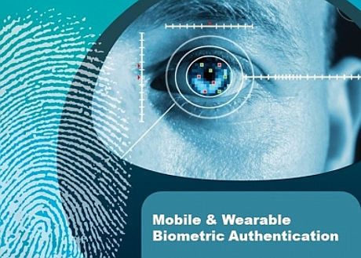
生物支付
马程伟
电子商务研究所

Slide 2
目 录
Contents
1
生物支付概述
2
支付宝VS百度钱包
3
总结

Slide 3
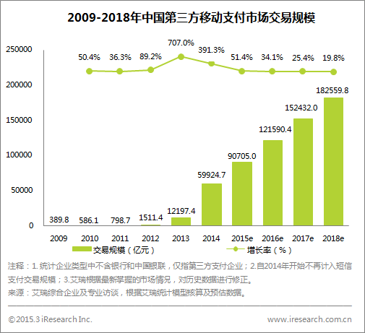
2014年，全球有
1500次数据泄漏，
10亿条个人信息
被窃。移动欺诈导
致的年平均损失高
达9230万美元。
移动支付的兴起与密码的安全正逐渐成为不可调和的矛盾点，更加安全可靠的验证方式急待推出。
创新一个支付技术，就等于抓住一个支付入口，就等于抓住海量用户（尤其是80，90后的消费者），随后产生的可能是爆发性数量的商业机会和滚滚财源

Slide 4
one
第一章
Part
概念
识别种类
支付种类
01
02
03
优势
难点
04
05

Slide 5

1.1 生物支付的概念
概念
生物识别技术本质上是一种模式识别技术， 即通过提取个体的生物特征数据（如指纹、 人脸、 虹膜、 笔迹、 声音、 步态等），与采集数据库中的数据进行匹配， 进而鉴定个体身份的。
利用生物识别系统完成的支付模式就是“生物支付”，它原理就是将人体固有的生理器官和行为特征作为客户身份信息， 再与其银行账户进行关联，支付交易时通过识别其生物特征信息来完成。
生物识别
生物对比

Slide 6

1.2 生物识别的种类
01
02
03
04
05
指纹识别
指纹识别即指通过比较不同指纹的细节特征点来进行鉴别。
掌纹识别掌纹识别是指通过比较手指末端到手腕部分的手掌图像来进行身份鉴别的方法。
声纹识别声纹识别是指通过比较携带言语信息的声波频谱来进行身份鉴别的方法。
静脉识别
静脉识别是根据手掌中的静脉分布图像来对身份信息进行识别。
人脸识别人脸识别，特指利用分析比较人脸视觉特征信息进行身份鉴别的计算机技术。

Slide 7
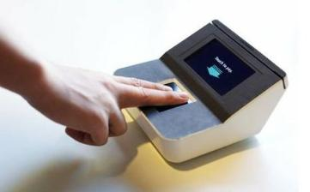
1.3 生物支付的种类——指纹支付
流程
（1）用户需要让商家（装有指纹POS机）把自己的指纹取样，然后留下详细的银行账户信息和家庭地址（一个指纹对应一张银行卡）
（2）购物时在指纹终端机上将手指轻轻一“按”，确认是本人后，就完成付款，消费的金额会在对应的银行账户中扣除
截至2013年，指纹支付支持所有带有银联标识的银联卡

Slide 8
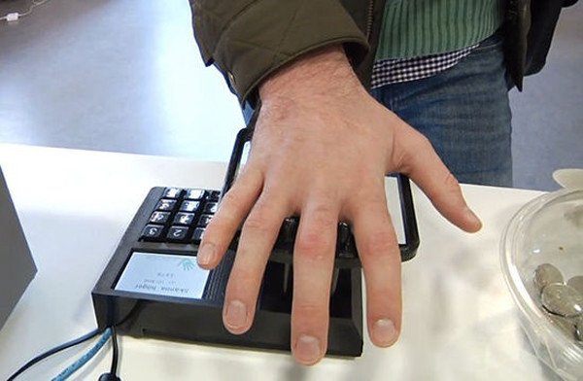
1.3 生物支付的种类——掌纹支付
流程
（1）用户需要在拥有扫描仪的商店，给出自己的社会保障号码、银行信息和电话号码，然后扫描你的手掌三次。
（2）支付时用户首先需要输入手机号码的最后四位，然后将手放在扫描仪上，接着就会从用户的银行帐户扣除相应的金额。
2014年4月15日，瑞典隆德大学学生Frederik Leifland开发了一款利用掌纹进行支付的技术。在没有智能手机，没有NFC芯片和应用程序的情况下支付费用

Slide 9
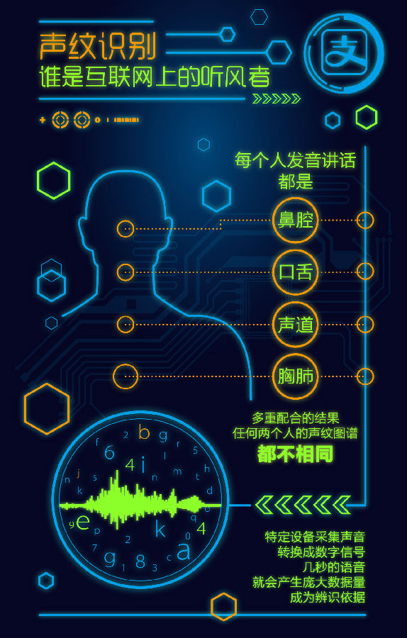
1.3 生物支付的种类——声纹支付
流程
（1）用户用声音在百度钱包上进行注册
（2）购物时，用户读取百度钱包随机发送的验证码，对比成功后，完成支付
2015年4月29日，在全球移动金融峰会（GMIC）上，百度百付宝总经理章政华在演讲时亲身展示了百度钱包最新的声纹支付技术

Slide 10
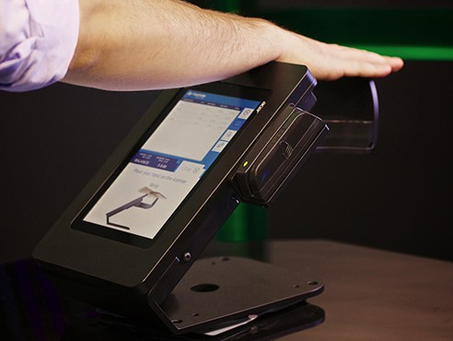
1.3 生物支付的种类——静脉支付
流程
（1）用户在 PulseWallet 刷卡，然后伸出手掌扫描静脉，输入手机号码，点击 finish 便完成绑定。
（2）购物时，PulseWallet扫描用户的静脉，然后自动读取信用卡信息，完成支付。
2014年，新泽西州启动的脉搏钱包（Pulse Wallet）可以让用户通过静脉来完成支付

Slide 11

1.3 生物支付的种类——人脸支付
刷脸付
微信支付的密码通过前置摄像头取代
Smile to Pay
电视购物时提供良好的人脸识别支付

Slide 12
1.3 生物支付的种类——人脸支付
计算机识别精度比肉眼高，在受控场景一对一的人脸识别身份认证准确率可以超过99%
人脸识别精度有多高
通过多个摄像头可以检测人脸是否为三维立体， 从而有效防止二维的照片和视频攻击， 或者在识别用户的过程中让用户随机做一些动作， 提前准备好的假体视频很难应付这种动态检测。
假脸骗得了计算机吗
身体密码被盗怎么办
专家通过对生物模板的脱敏和加密保护来实现用户生物特征的保护。将人脸图像数据与一个动态参数绑定， 如果被窃， 只要挂失这个动态参数， 就等于挂失了你的生物特征， 下次注册会绑定新的参数。
多因子识别

Slide 13
1.4生物支付的优势
安全性
便利性
生物特征信息呈现独一无二特点， 有利于打击现今比较猖獗的银行卡欺诈行为， 有效的提高了金融支付的安全性。
生物支付
客户无需携带大量的卡和身份证，个人身份信息都关联到自己的DNA信息里。 消费者只需简单地扫描一下个人的身体信息， 就可以完成支付。

Slide 14
1.5 生物支付的难点
金融安全
生物识别的建设仍需要机构增强其安全与信用的保障
消费习惯
较前卫的消费习惯没有养成
推广成本
消费者方便但商家使用成本过高
产业链
产业链复杂，单一标准的制定难以满足
法律保障
法律保障的缺位

Slide 15


two
第二章
Part
01
02
VS

Slide 16
2.1 支付宝钱包
支付宝钱包
纽曼纽扣
你的新钱包！
刷脸支付
2015.4.8
指纹支付
2015.3.16
声波支付
2014.7.16
2013.1.17

Slide 17
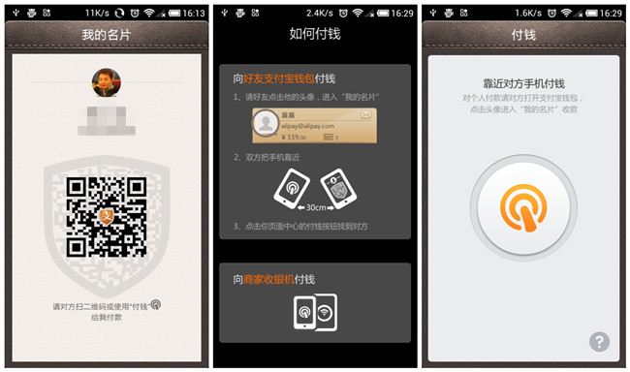
2.1 支付宝钱包——声波支付
通过向交易方手机发送一段声波，对方识别声波得到交易号并建立快速支付，这一方案特别适合面对面的交易。

Slide 18
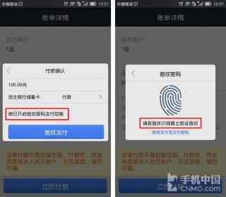
2.1 支付宝钱包——指纹支付
用户将指纹添加至手机系统，在支付宝钱包中设置指纹密码（手机验证所设置的密码与系统密码是否匹配并要求输入支付密码进行身份确认），即可用指纹密码进行支付（限额）

Slide 19
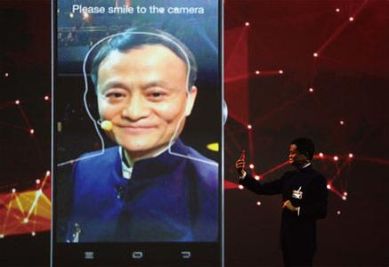
2.1 支付宝钱包——刷脸支付
2015年3月16日，在德国汉诺威IT博览会上，马云用手机登陆淘宝，选择“1984年汉诺威纪念邮票”后进入支付宝，确认支付后出现“扫脸”的页面，把摄像头对准自己，几秒后屏幕显示“支付成功”。

Slide 20
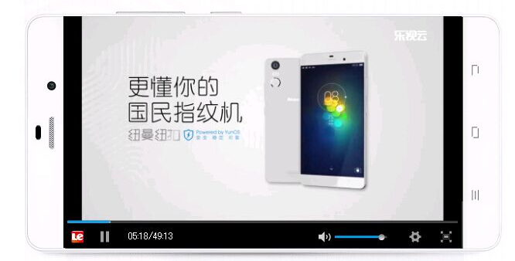
2.1 支付宝钱包——纽曼纽扣
2015年4月8日，纽曼发布了与阿里YunOS合作开发的“国民指纹机”纽曼纽扣，售价1199元。
YunOS团队不仅仅为纽曼提供了软件系统支持，更深度参与到了这款产品的设计、开发到制造、品控、营销等的全过程，快速地为纽曼打开了市场。
在纽曼纽扣的阿里YunOS系统里，支付宝是一个核心的模块，从系统的底层进行安全保护，基于阿里YunOS系统与支付宝的支付功能可以实现更为紧密
安全系数高于前面说到的iOS和Android系统手机。

Slide 21
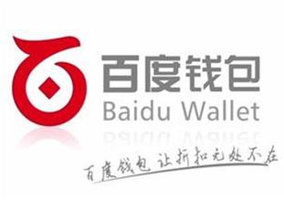
2.2 百度钱包
声纹支付
心付
2015.4.29
拍照付
2015.4.1
刷脸付
2014.4.15
2014.4.15

Slide 22
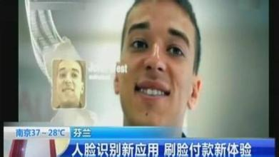
2.2 百度钱包——刷脸付
刷脸付是将用户的脸部特征记录到应用当中，当用户在移动端或者线下购物时通过手机或者商户摄像头进行扫描识别，再加上语音口令的生物支付。

Slide 23
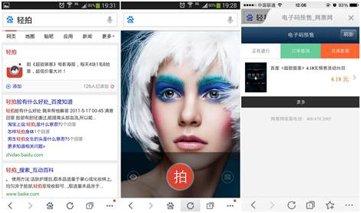
2.2 百度钱包——拍照付
让一切图像都成为广告
“拍照付”是一种基于图像识别技术并通过图像信息关联解析数据的新一代无线支付方案。消费者可以通过图像，借助LBS等场景信息，展示精准的检索结果，引导至信息源，类似于百度搜索移动客户端功能。
用户可以使用手机百度“轻拍”轻应用对商品海报照片、杂志广告等平面媒体资料进行拍摄，圈出商品，系统自动匹配最终引导用户完成下单。

Slide 24
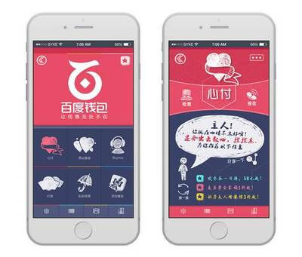
2.2 百度钱包——心付
而不是你去找服务
让服务来找你
百度钱包“心付”可检测到用户每天的情绪和状态，根据用户的需求为用户推送最适合的专属店铺及其优惠券，同时所有商户都有一个相应支付系统，仅需可穿戴设备与其对接，便可获得优惠。

Slide 25
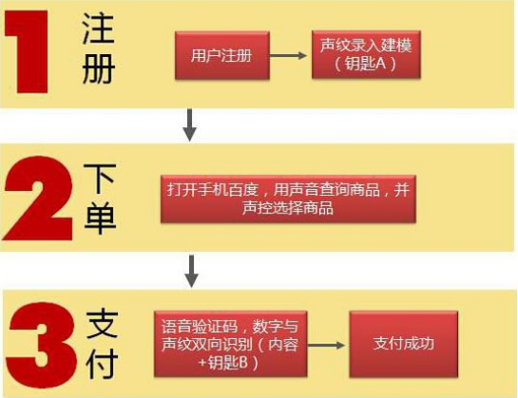
2.2 百度钱包——声纹支付
每个人发音讲话，都是口舌、声道、鼻腔、胸肺多重配合的结果，任何两个人的声纹图谱都不相同，所以在安全性和便捷性上比手动输入密码要先进很多。
验证码

Slide 26
three
第三章
Part
总结

Slide 27
3 总结
协议与标准的制定
银行等金融机构操作系统的更新
软
生物支付生态系统
硬
芯片的开发
生物识别传感器在设备中的应用

Slide 28
Thank
you
End

